Slide 1
ELU
Kuidas me oma lemmikutega räägime?

Slide 2
Projektis osalejad
Reet Tuberg, infotehnoloogia juhtimine
Käroli Pajo, sotsioloogia
Margit Jullinen, psühholoogia
Helen Nurm, alushariduse pedagoogika
Katrin Bergmann, andragoogika
Karina Solovjova, matemaatika, majandusmatemaatika ja andmeanalüüs
Hedy Laine, psühholoogia
Asko Nuume, psühholoogia
Katrin Maasik, Aasia uuringud
Erle Koger, sotsiaaltöö
Lilit Laas, psühholoogia
Helin Kind, eesti filoloogia
Eva-Maria Lass, organisatsioonikäitumine
Olga Bõndina, vene filoloogia
Kätlyn Nõmm, haldus- ja ärikorraldus
Margaret Mäses, dokumentaalfilm
Jekaterina Aboltõn, organisatsioonikäitumine
Annika Kaseorg, organisatsioonikäitumine
Juhendajad: Reili Argus ja Annika Hussar

Slide 3
Projekti eesmärk
Selgitada, kuidas eestlased räägivad lemmikloomade ja seadmetega, milliseid nimesid neile annavad ja millist sõnavara lemmikute kohta kasutavad.
Anda panus keeleuuringute andmebaasi Clarin.
Kirjutada populaarteaduslik artikkel.

Slide 4
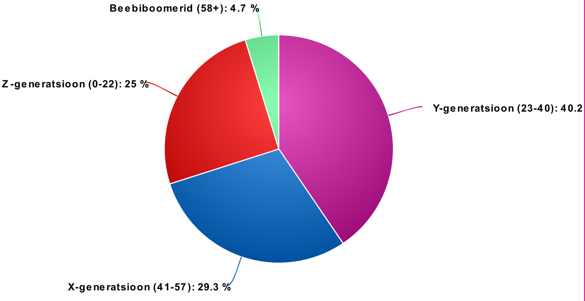
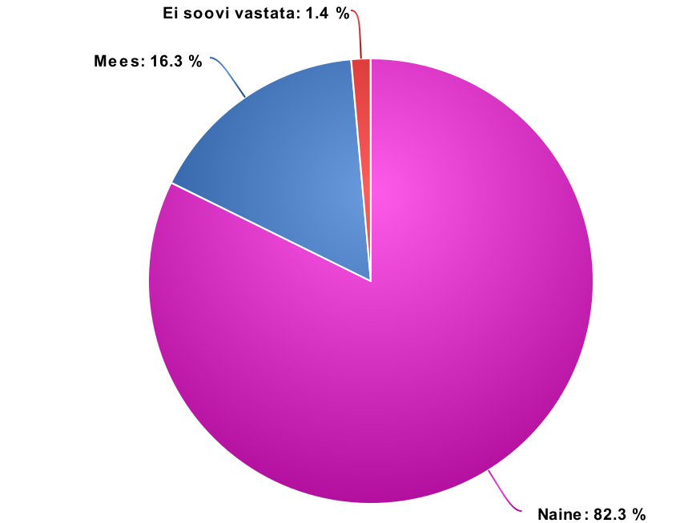
Nimede grupp uuris
Milliseid nimesid ja ka hellitus ja hüüdnimesid panevad eestlased oma lemmikloomadele ja kodumasinatele?
Kas vastajate generatsiooni, soo, elukoha, koduse keele ja haridustaseme vahel on erinevusi hellitus- ja hüüdnimede kasutamise osas?
Notes:
temaatilise teaduskirjanduse otsimine;
andmete kogumine koduloomade ja -masinate nimede, hellitus- ja hüüdnimede kohta, sh kuidas viidatakse loomadele ja masinatele kõnes teiste inimestega;
kogutud andmete ühtsesse andmebaasi salvestamine;
koos teise kahe rühmaga populaarteadusliku artikli kirjutamine.

Slide 5
Sõnavara grupp uuris
Milliseid sõnu kasutavad eesti keelt kõnelevad inimesed lemmikloomaga ja lemmikloomast rääkides?
Kas ja kuidas suheldakse kodutehnikaga?
Millised on kõnemaneerid lemmikutega suheldes?
Notes:
Uurisime olemasolevat kirjandust etc
Sõnade all mõtleme just spetsiifiliselt, et kuidas viidati ja mis sõnu kasutati loomaga suheldes peale tema nime
Mis sõnu kodutehnikale viidates kasutati?
Uurisime kas lemmikutega kasutatavad sõnad on kiitvad, solvavad, hoidjakeelsed jne.

Slide 6
Strateegia grupp uuris
Kuidas eestlased räägivad lemmikloomade ja seadmetega?
Millistes olukordades ja mis põhjusel suheldakse?
Mis on suhtlemise eesmärk?
Miks suheldakse just verbaalselt?

Slide 7
Probleem
Lemmikloomadele suunatud kõne ja hellitleva registri kasutust on eesti keeles uuritud väga vähe.
Senised uurimused keskenduvad lapsekeelse või hoidjakeelse sõnavara uurimisele.
Kodumasinatega rääkimise kohta meie teada eestikeelsed uuringud puuduvad.

Slide 8
Teema olulisus
Lemmikloomade pidamine on väga populaarne, aga lemmikutega rääkimise lingvistilist poolt pole põhjalikult uuritud.
Järjest rohkem on lemmikloomi ja mitmekülgseid kodumasinaid ning võib märgata inimesi nendega suhtlemas.
Tulemused annavad olulist infot lemmikloomapidamiskultuuri ja teiste sotsioloogiliste ja lingvistiliste nähtuste kohta.
Meie töö annab inimestele kindlustunde, et lemmikutega rääkimine on normaalsus.

Slide 9
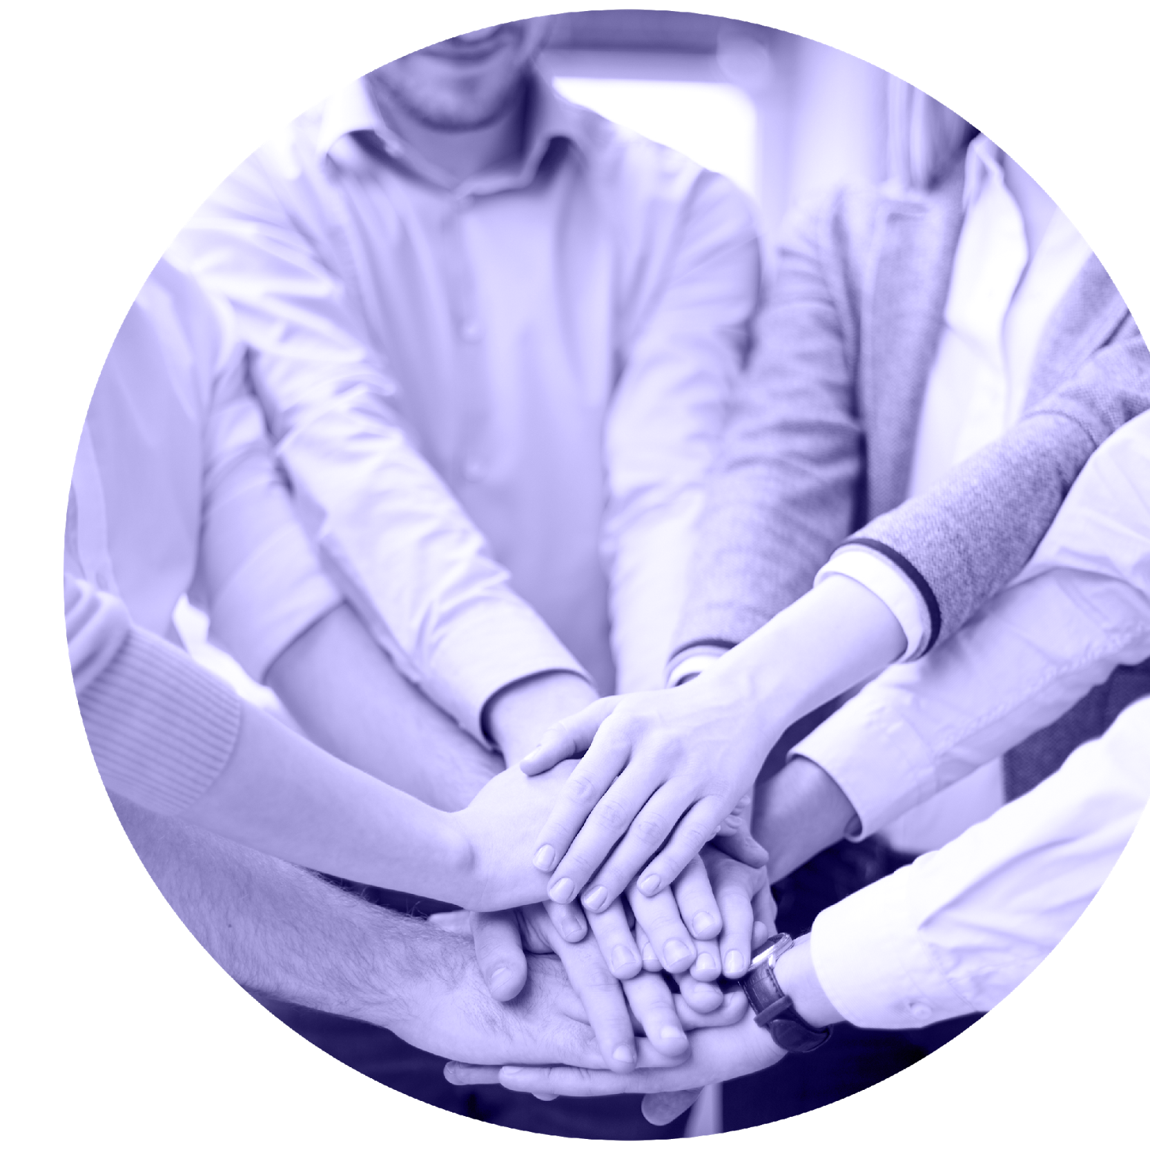
Rakendatud tegevused
Uurisime Eestis ja välismaal ilmunud teemakohast kirjandust.
Püstitasime uurimisküsimused.
Viisime läbi küsitlused FB vastajaskonna abil.
Kogutud andmete põhjal tegime analüüsi.

Slide 10
Teaduspõhisus ja interdistsiplinaarsus
Tuginesime varasematest uuringutest saadud teabe analüüsil, mis aitas püstitada uurimisküsimusi ja seada fookust.
Viisime läbi küsitlused, mis kvantitatiivse andmekogumismeetodina on üks kõige enam kasutatav meetodiga ühiskonna uurimisel.
Projektis saavad kokku sotsioloogiline ja lingvistiline uurimus.
Eeliseks on erinevatel erialadel ja õppetasemetel õppivad rühmaliikmed.

Slide 11
Projekti tulemused
Artikkel “Kuidas me lemmikutega räägime?” kolme väljaandesse:
Hea Laps: fookus kassid
Oma Keel: fookus loomad ja masinad
Lemmikloom.ee: fookus loomad
Andmed Clarin’isse:
Materjalid kättesaadavad keeleuuringute keskkonnas ja kasutatavad edasisteks samateemalisteks uurimusteks.
Notes:
Hea Laps: jaanuari number
Oma Keel: aprilli väljaanne
Lemmikloom.ee: veebiajakiri

Slide 12
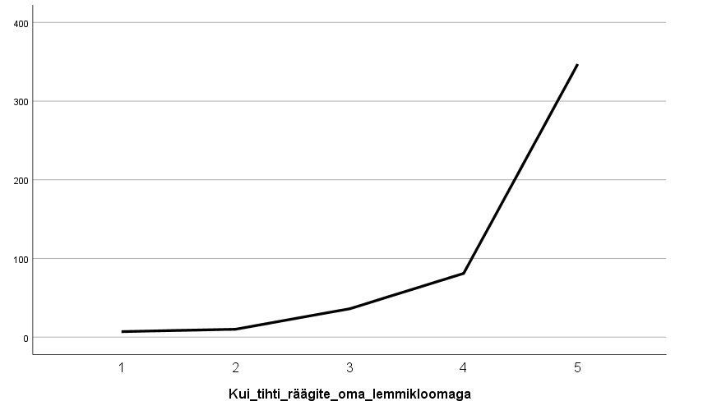
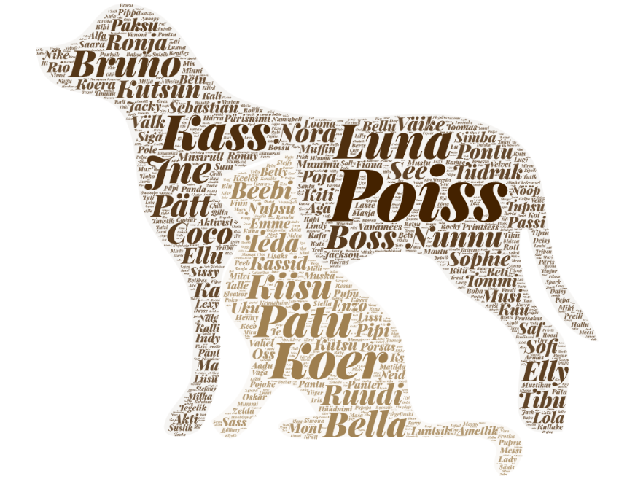
Huvitavaid fakte: Nimed
Lemmikloomad
Uuringust selgus, et inimesed pigem räägivad enda koduloomadega, kui üldse mitte.
Missugustesse kategooriatesse nimed jagusid:
inimeste nimed (28%): Uku, Toomas, Milvi, Meeri, Berta, Victoria
tüüpilised kodulooma nimed (18%): Muki, Pätu, Tommi, Nublu
tuntud tegelaste nimed (11,8%): Pipi, Sipsik, Elvis, Kanye
Notes:
K

Slide 13
Huvitavaid fakte: Nimed
Lemmikloomad
Enamasti oli nimi pandud kellegi teise poolt (18,3%)
Mille järgi pandi nimed:
välimuse järgi(14,6%) - Nunnu, Armas, Pisike, Tuust
käitumise (8,7%) - Pätu, Suslik, Boss
Leidus ka neid, kes kutsuvad loomi eluta objektide järgi nt Tekiila, Bentley, Safran, Hernes, Kops, Siirup jne

Slide 14
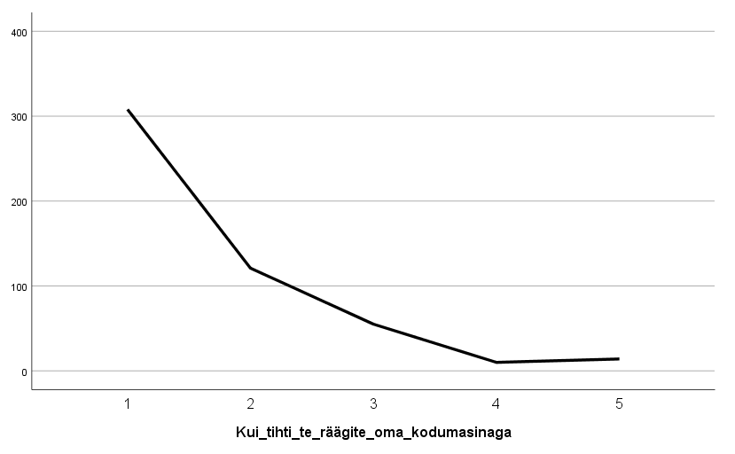
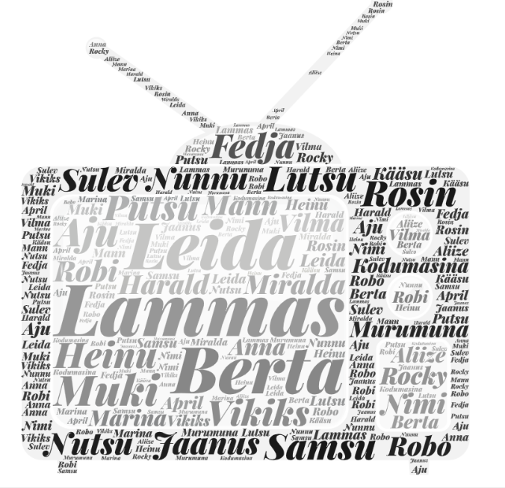
Huvitavaid fakte: Nimed
Kodumasinad
60% vastanutest ei räägi üldse kodumasinatega
Need, kes rääkisid panid nimesid enamasti robotitele (12,6%)
Enamjaolt pandi nimed inimeste järgi (8,5%)
Kõige sagedamini kasutatud nimed on Robi/Robert, Miralda ja Bob

Slide 15
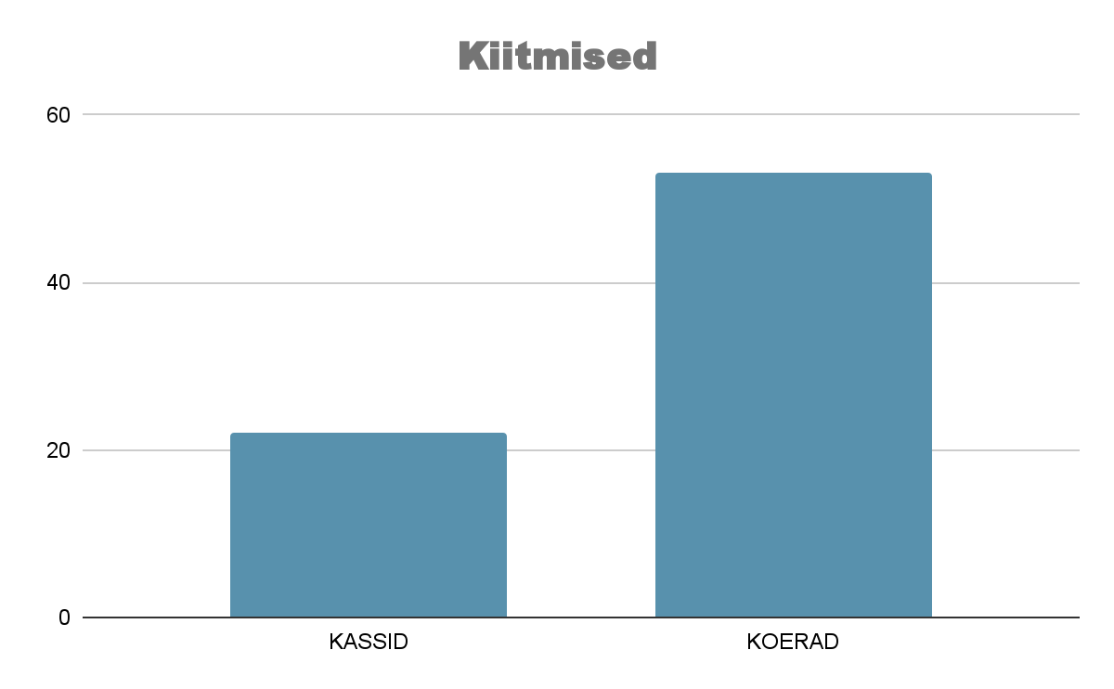
Huvitavaid fakte: Sõnavara
Koeri kiidetakse rohkem kui kasse.
Solvangud Kõige rohkem 21-aastased ja 40-aastased.
Roppsõnad Pigem alla 30-aastased.
Kiitvad sõnad Kõige rohkem 39-40 aastased.
Hoidjakeel Võrdselt 16-58 aastaste vahel.
Notes:
Tulemused näitasid, et lemmikloomade suhtes kõige rohkem solvanguid kasutavad 21-aastased ja järgmisena 40-aastased; näiteks võib tuua pätt, kaabakas, põrsas, põrglane ja topsik
Roppsõnu kasutavad pigem alla 30-aastased; siinkohal näiteid ei too, aga võin raporteerida, et neid, kes peamiselt või ainult roppuseid kirja pani tuli pärast andmete analüüsi välja ka kaduvväike arv, kokku langes sinna kategooriasse vaid 3
Kiitvaid sõnu kasutavad kõige rohkem 39-40 aastased; näiteks tavalised tubli, kallis, nunnu; kuid ka moosipall, meisteriito ja nupsik-tupsik.
Hoidjakeel on jagunenud üpris võrdselt 16-58 aastaste vahel; nt sõnakordused ai-ai ja kalli-kalli, lihtsa hääldusega hellitavad vähendussõnad kiisu, rotu, helisid jäljendavaid sõnu mjäuks
Ülekaalukalt kiidetakse koeri rohkem (53) kui kasse (22).

Slide 16
Huvitavaid fakte: Strateegia
Loomadega suhtlemine on loomulik ja harjumuspärane, suhtlus on positiivne, kõne eesmärk on enim nunnutamine ja hellitamine ja suheldakse kõigis olukordades (söögitegemine, koristamine)
Masinatega suheldakse vähe, kuna masin ei ole elus ja ei vasta. Suhtlus on üldjuhul negatiivsust väljendav, kui masin tõrgub. Suheldakse enim kodus ja siis kui masin annab ise endast märku.
Enim suheldakse:
kassid, koerad, linnud, närilised, taluloomad, putukad.
pesumasin, arvuti, tolmuimeja, telefon, auto, pliit, televiisor, nõudepesumasin,, printer, ahi, külmkapp.

Slide 17
TÄNAME KUULAMAST

